Slide 1
第三章 程序

Slide 2
程序與程式
每個正在執行的工作都稱為【程序】
每個程序在啟動時，系統會給予唯一的數值稱為【程序識別字】或【PID】
【程序】動態的概念、【程式】靜態的概念
多個程序可以同時執行同一個程式
  多個使用者同時執行一個文字編輯程式
fork()函數
  父程序可以複製多個子程序

Slide 3
檢視程序
ps⇨process status
PID目前程序識別碼
PPID父程序識別碼
[root@localhost ex06]# ps -f
UID PID PPID C STIME TTY TIME CMD
root 16179 16176 0 11:10 pts/1 00:00:01 bash
root 21046 16179 0 14:47 pts/1 00:00:00 ps -f

Slide 4
程序相關函數
pid_t getpid(void);取得目前程序識別碼
pid_t getppid(void);取得父程序識別碼
exec()
  函數執行後會取代原有程序，以新的程序開始執行
  l字尾，利用C的機制傳遞參數
  v字尾，利用陣列傳遞參數，此陣列以NULL為結束
  p字尾，在環境變數PATH中搜尋外部程式，若沒有p字尾則必須指定完整路徑
  e字尾，包含環境變數字串的陣列給外部程式，格式為”VARIABLE=value”，並以NULL為結尾
int execvp(const char *file, const char *argv[]);
int execve(const char *path, const char *argv[], const char *envp[]);

Slide 5
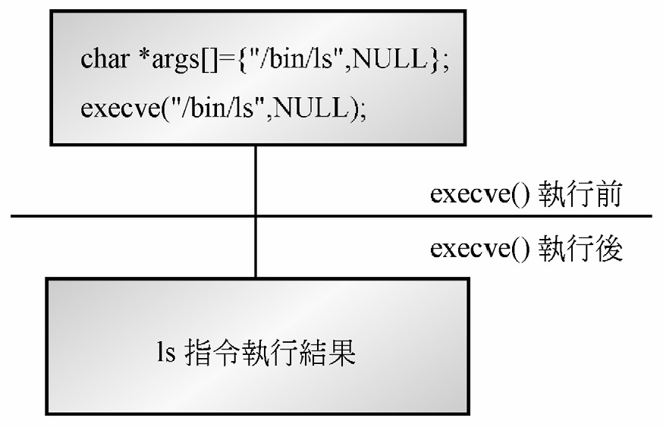
execve程式範例
/* execve1.c */
#include <unistd.h>
#include <stdlib.h>
#include <stdio.h>
int main()
{
char *args[]={"/bin/ls",NULL};
execve("/bin/ls",args,NULL);
perror(“execve failed”);
return 1;
}

Slide 6
execvp程式範例
#include <unistd.h>
#include <stdlib.h>
#include <stdio.h>
#include <sys/types.h>
int main()
{
char *args[]={"ls", "-l", "/tmp", NULL};
execvp("ls",args);
print(“the end program\n”);
}
利用陣列傳遞參數給外部程式，因此必須有v字尾
在PATH路徑中尋找外部程式，因此使用p字尾
傳遞參數需符合shell傳遞給main()之習慣，argv[0]必為程式名稱
程式最後一行沒有被執行，表示目前process已被外部程式所取代

Slide 7
system函數
int system(const char *string);
system會將/bin/sh –c string命令傳入execve函數中，來執行引數string字串所代表的命令
在程序中起始某一程序，並使用系統函式庫來建立新程序
呼叫失敗回傳127，其他失敗回傳-1，string為NULL時回傳非零值
/* system1.c */
#include <stdio.h>
#include <stdlib.h>
int main()
{
  int myret;
  myret=system("ls -l");
  return 0;
}

Slide 8
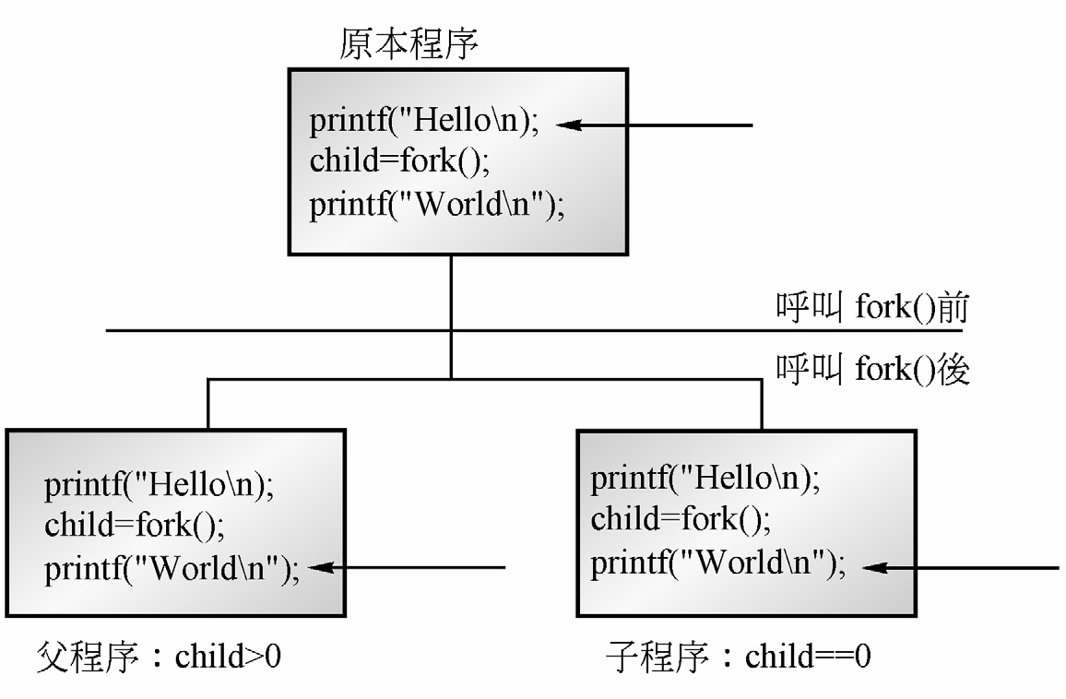
fork函數
pid_t fork(void);
執行成功，父程序會得到新建子程序的PID，而新建的子程序中則回傳0
子程序會複製父程序的資料與堆疊，但並非使用相同記憶空間，因此父子程序間並非同步
父子程序的執行時間先後並不一定

Slide 9
exit函數
#include <stdlib.h>
void exit(int status);
該函數可用來終止程序
引數status會回傳程序退出的狀態
  0：表示程序成功執行
  非0值：表示程序出錯

Slide 10
fork1.c
#include <unistd.h>
#include <stdio.h>
#include <stdlib.h>
int main(void)
{
pid_t child;
int ans;
char str0[240],str1[60],str2[60],str3[60],str4[60];
printf("是否要執行複製程序? (1:Yes, 2:No) ");
scanf("%d",&ans);
if (ans==1) {
child = fork();
if (child == -1) {
perror("fork error"); exit(1);
}
}
strcpy(str1,"What a beautiful view!\n"); strcpy(str2,"These buildings are worth seeing.\n"); strcpy(str3,"I'd like to look around the city.\n"); strcpy(str4,"Would you recommend some famous places to see?\n");
strcpy(str0,"");
if (child == 0) {
puts("這是子程序...");
printf("\t 子程序 pid = %d\n", getpid());
printf("\t 子程序 ppid = %d\n", getppid()); strcat(str0,str1);
strcat(str0,str2);
printf("%s",str0);
printf("字串的長度為 %d\n",strlen(str0));
exit(0);
}
else {
puts("這是父程序...");
printf("\t 父程序 pid= %d\n", getpid());
printf("\t 父程序 ppid = %d\n", getppid()); strcat(str0,str3);
strcat(str0,str4);
printf("%s",str0);
printf("字串的長度為 %d\n",strlen(str0));
exit(0);
}
}

Slide 11
Execution Result
[root@localhost ex07]# ./fork1
是否要執行複製程序? (1:Yes, 2:No) 2
這是父程序...
父程序 pid= 5519
父程序 ppid = 3510
I'd like to look around the city.
Would you recommend some famous places to see?
字串的長度為 81
[root@localhost ex07]# ps uf
USER PID %CPU %MEM VSZ RSS TTY STAT START TIME COMMAND
root 3510 0.1 0.2 5556 1436 pts/1 Ss 18:01 0:02 bash
[root@localhost ex07]# ./fork1
是否要執行複製程序? (1:Yes, 2:No) 1
這是子程序...
子程序 pid = 5527
子程序 ppid = 5526
What a beautiful view!
These buildings are worth seeing.
字串的長度為 57
這是父程序...
父程序 pid= 5526
父程序 ppid = 3510
I'd like to look around the city.
Would you recommend some famous places to see?
字串的長度為 81

Slide 12
字串函數
#include <string.h>
char *strcpy(char* dest, const char *src);
  將src的字串複製到dest所指位址
size_t strlen(const char *s);
  計算字串長度，但不包含結束字元【\0】
char *strcat(char *dest, const char *src);
  將src的字串連接到dest字串後面
int strcmp(char *str1, const char *str2);
  如果 str1小於 str2則傳回小於零的值
  如果 str1大於 str2則傳回大於零的值
  若二字串相等則傳回零。

Slide 13
Spawn函數寫法
#include <stdio.h>
#include <stdlib.h>
#include <unistd.h>
#include <sys/types.h>
int spawn(char *prog, char **arg_list)
{
pid_t child;
child = fork();
if (child != 0) {
return child;
} else {
execvp(prog, arg_list); fprintf(stderr, "spawn error\n");
return -1;
}
}
int main(){
char *arg_list[] = {
"ls",
"-l",
"/tmp",
NULL };
spawn("ls", arg_list);
/* 結合 fork() 與 execv 的 spawn() */
printf("The end of the program.\n"); return 0;
}
註：DOS/Windows API中有spwn函數，此函數可在不中斷原程式的情況下執行另一個外部程式。

Slide 14
zombie程序
過渡程序
  已經結束執行，但尚未被清除的程序
使用fork()函數建立子程序時，由於子程序有可能會比父程序晚結束，因此該子程序可能會成為zombie程序
在父程序中執行wait()或waitpid()函數可解決此種情形，使子程序比父程序提前結束，讓父程序可以收集子程序結束的狀態，並自動清除zombie程序

Slide 15
wait()與waitpid()函數
#include <sys/types.h>
#include <sys/wait.h>
pid_t wait(int *status);
  不需指定所要等待的子程序，該函數會等待任何一個子程序結束或發生錯誤
pid_t waitpid(pid_t pid, int *status, int options);
  指定想要等待的子程序
  options引數
    WNOHANG：沒有任何已經結束的子程序，立即返回不等待
    WUNTRACED：子程序進入暫停狀態，立即返回

Slide 16
子程序結束狀態巨集
WIFEXIT(status)：正常結束，傳回非0值
WEXITSTATUS(status)：由exit()傳回的結束代碼
WIFSIGNALED(status)：因訊號結束，則傳回1
WTERMSIG(status)：因訊號中止的訊號代碼
WIFSTOPPED(status)：暫停執行狀態，則傳回1
WSTOPSIG(status)：引發暫停的訊號代碼

Slide 17
waitpid1.c(I)
#include <unistd.h>
#include <stdio.h>
#include <stdlib.h>
#include <sys/wait.h>
#include <sys/types.h>
void disp0();
void disp1();
void disp2();
int mymax(int,int);
int main(void)
{
pid_t child;
int status,ans;
void (*fun[3])();
int (*pm)(int x, int y);
int num1,num2,num3,max_num;
fun[0]=disp0;
fun[1]=disp1;
fun[2]=disp2;
pm=mymax;
printf("是否複製程序? (1:Yes, 2:No) "); scanf("%d",&ans);
if (ans==1)
{
child = fork();
if (child == -1)
{
perror("fork error"); exit(1);
}
}

Slide 18
waitpid1.c(II)
if (child == 0)
{
puts("這是子程序...");
printf("\t 子程序 pid = %d\n", getpid()); printf("\t 子程序 ppid = %d\n", getppid());
printf("要購買那一種產品?(0:電腦 1:電視 2:音響) ");
scanf("%d",&num3);
if (num3 >=0 && num3 <= 2)
(*fun[num3])();
exit(0);
}
else
{
waitpid(child, &status, 0);
puts("這是父程序...");
printf("\t 父程序 pid= %d\n", getpid());
printf("\t 父程序 ppid = %d\n", getppid());
printf("\t 子程序離開的狀態: %d\n", WIFEXITED(status));
printf("輸入第1個數值: ");
scanf("%d",&num1);
printf("輸入第2個數值: ");
scanf("%d",&num2);
max_num=(*pm)(num1, num2);
printf("最大值為 %d\n",max_num);
exit(0);
}

Slide 19
waitpid1.c(III)
int mymax(int x, int y)
{
if (x > y)
return x;
else
return y;
}
void disp0()
{
printf("您購買了電腦\n");
}
void disp1()
{
printf("您購買了電視\n");
}
void disp2()
{
printf("您購買了音響\n");
}
[root@localhost ex08]# ./waitpid1
是否複製程序? (1:Yes, 2:No) 2
這是父程序...
父程序 pid= 15914
父程序 ppid = 3510
子程序離開的狀態: 0
輸入第1個數值: 5
輸入第2個數值: 8
最大值為 8
[root@localhost ex08]# ./waitpid1
是否複製程序? (1:Yes, 2:No) 1
這是子程序...
子程序 pid = 15994
子程序 ppid = 15993
要購買那一種產品?(0:電腦 1:電視 2:音響) 2
您購買了音響
這是父程序...
父程序 pid= 15993
父程序 ppid = 3510
子程序離開的狀態: 1
輸入第1個數值: 8
輸入第2個數值: 88
最大值為 88

Slide 20
函數指標
int (*pm)(int x, int y);
  傳回值型態 (*指標)(引數列)
函數位址以名稱表示，不需要加上&
  int mymax(int x, int y){ …}
  …
  pm=mymax;
函數指標的呼叫，只需使用*運算子
  max_num=(*pm)(num1, num2);

Slide 21
wait.c
#include <stdio.h>
#include <stdlib.h>
#include <unistd.h>
#include <sys/types.h>
#include <sys/wait.h>
int spawn(char *prog, char **arg_list)
{
pid_t child;
child = fork();
if (child != 0) {
return child;
} else {
execvp(prog, arg_list); fprintf(stderr, "spawn error\n");
return -1;
}
}
int main()
{
int child_status;
char *arg_list[] = {"ls", "-l", "/tmp", NULL };
spawn("ls", arg_list);
wait(&child_status);
if (WIFEXITED (child_status))
printf("child process exited normally,
and its exit code is %d\n",
WEXITSTATUS(child_status));
else
printf("child process exited
abnormally\n");
return 0;
}

Slide 22
zombie.c
#include <stdio.h>
#include <unistd.h>
#include <sys/types.h>
int main()
{
pid_t child;
child = fork();
if (child != 0)
sleep(60);
else
return 0;
return 0;
}
父程序等待60秒，並讓子程序直接結束，因父程序並未清除已經結束的子程序，因此子程序變成zombie程序
linux清除zombie程序的情況
  父程序呼叫wait函數會自動清除zombie程序
  成為孤兒的子程序會以init程序(PID=1，linux開機後第1個執行的程式)為父程序，而init程序會自動清除zombie程序
[root@localhost ~]# ps aux | grep test*
root 22364 0.0 0.0 2460 248 pts/1 S+ 21:33 0:00 ./test.exe
root 22365 0.0 0.0 0 0 pts/1 Z+ 21:33 0:00 [test.exe] <defunct>
root 22422 0.0 0.1 5704 668 pts/2 S+ 21:33 0:00 grep test*

